Slide 1
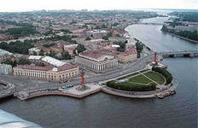
Окружающий мир. 2 класс. Город на Неве.
Составила: Фоменко Татьяна Ивановна
учитель начальных классов
ГБОУ СОШ № 1391 г. Москвы.

Slide 2
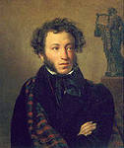
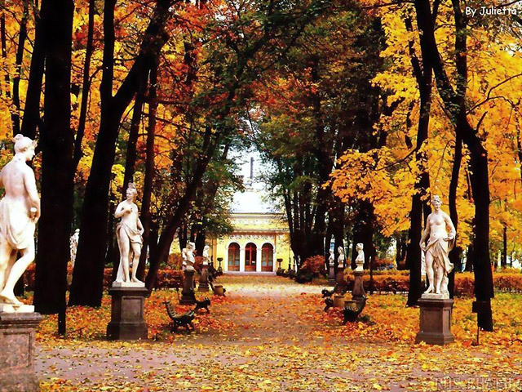
А.С. Пушкин
Люблю тебя, Петра творенье, Люблю твой строгий, стройный вид, Невы державное теченье, Береговой ее гранит, Твоих оград узор чугунный, Твоих задумчивых ночей Прозрачный сумрак, блеск безлунный, Когда я в комнате моей Пишу, читаю без лампады, И ясны спящие громады Пустынных улиц, и светла Адмиралтейская игла,

Slide 3
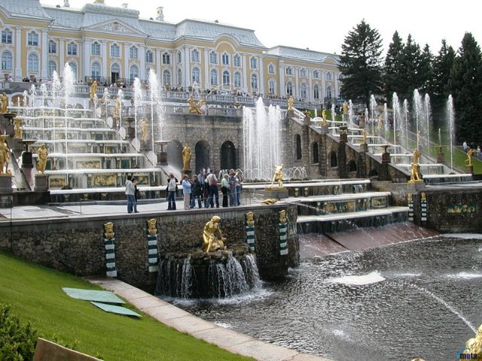
Санкт – Петербург – один из самых красивых городов мира.

Slide 4
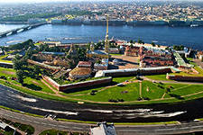
. Он находится на северо-западе нашей страны

Slide 5
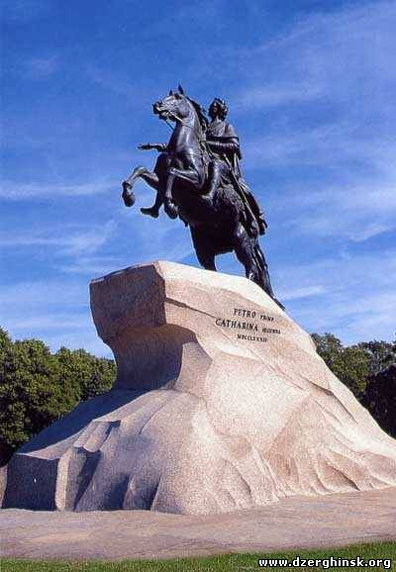
Город основал Петр Первый более 300 лет назад.

Slide 6
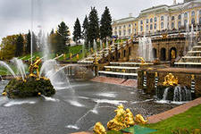
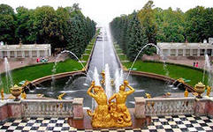
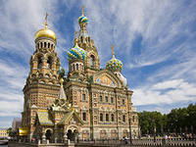
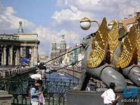
Санкт-Петербург называют нашей Северной столицей

Slide 7
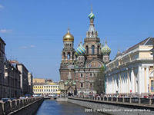
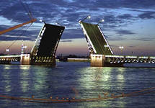
Удивительно красивы не только улицы и здания Санкт-Петербурга, но и реки, каналы, мосты.

Slide 8
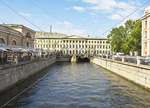
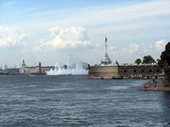
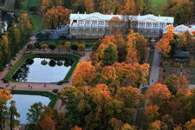
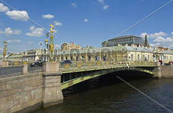

Slide 9
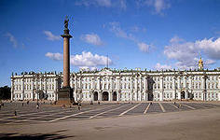
Зимний дворец

Slide 10
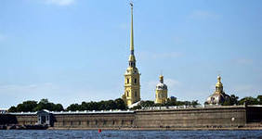
Петропавловская крепость

Slide 11
Литература:
А.Плешаков. Окружающий мир. 2 класс.Москва. Просвещение.2013.

